Slide 1
Подготовка к школе за 2 месяца!
Миф или реальность?
Юлия Николаевна Понятовская
учитель начальных классов, методист,
автор учебных пособий для дошкольников и младших школьников
Приглашаю к диалогу

Slide 2
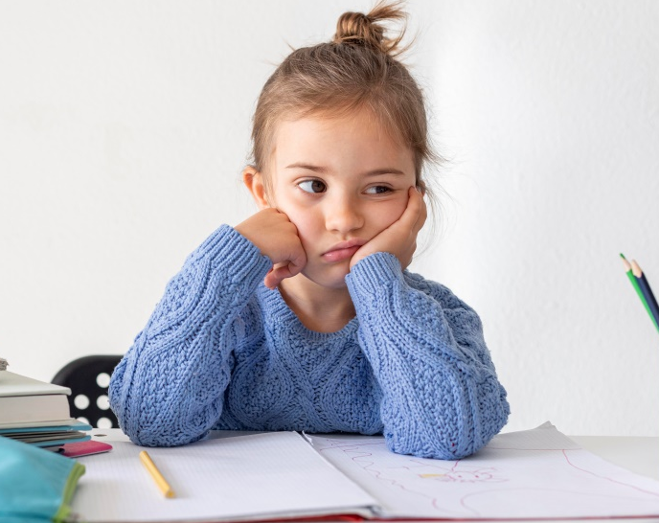
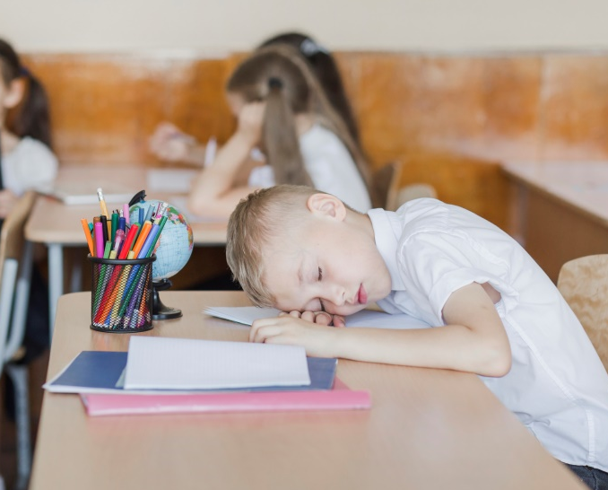
Кричат яркие заголовки
Реально ли подготовить ребёнка
к школе за 2 месяца? Мы говорим да!!!
В … это реально, наши педагоги
работают по авторской программе,
которая позволяет усвоить и понять
материал за короткие сроки.
Подготовим ребёнка к школе за 2 месяца.
• Ребенок не запоминает буквы, плохо читает и не понимает прочитанное.
• Не знает цифры, состав числа и плохо решает примеры.
• Быстро устает от занятий, рука не готова
к письму.

Slide 3
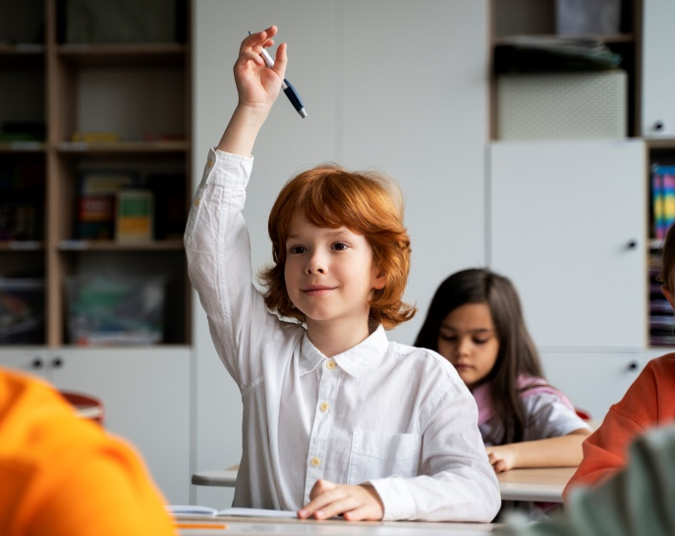
Говорят специалисты
Чтение, письмо и счёт
Ручка и карандаш
Это не просто навыки, а психические функции…
Чтение и письмо созревают в норме к концу второго класса. За 2-3 месяца научиться читать предложения и тексты качественно нереально.
Чтобы правильно их держать, нужно иметь созревшие моторные и пространственные функции. Если что-то из этого отклоняется от нормы, то за короткий срок дозреть никак не смогут.

Slide 4
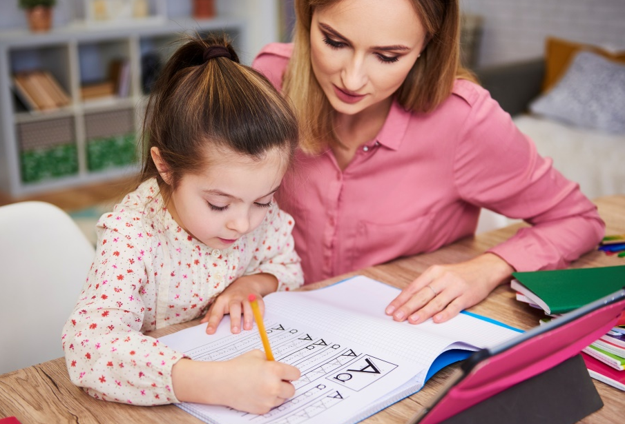
Что будет, если пропустить этап созревания моторных функций?
Проблемы
с обучением
Низкая мотивация
Плохой почерк, ошибки по невнимательности при письме вследствие истощаемости.
Обучение в школе превратится
в мучение и домашнюю работу за ребенка будут делать родители.
Отсутствие привычки трудиться, усидчивости, произвольных функций, умения ориентироваться
на листе бумаги, умения взаимодействовать
со взрослыми и сверстниками.

Slide 5
Подготовка к школе
1
Развитие речи и коммуникационных навыков
2
Развитие навыков самостоятельности
3
Развитие математических навыков
4
Знакомство с основами чтения и письма
5
Развитие любознательности

Slide 6
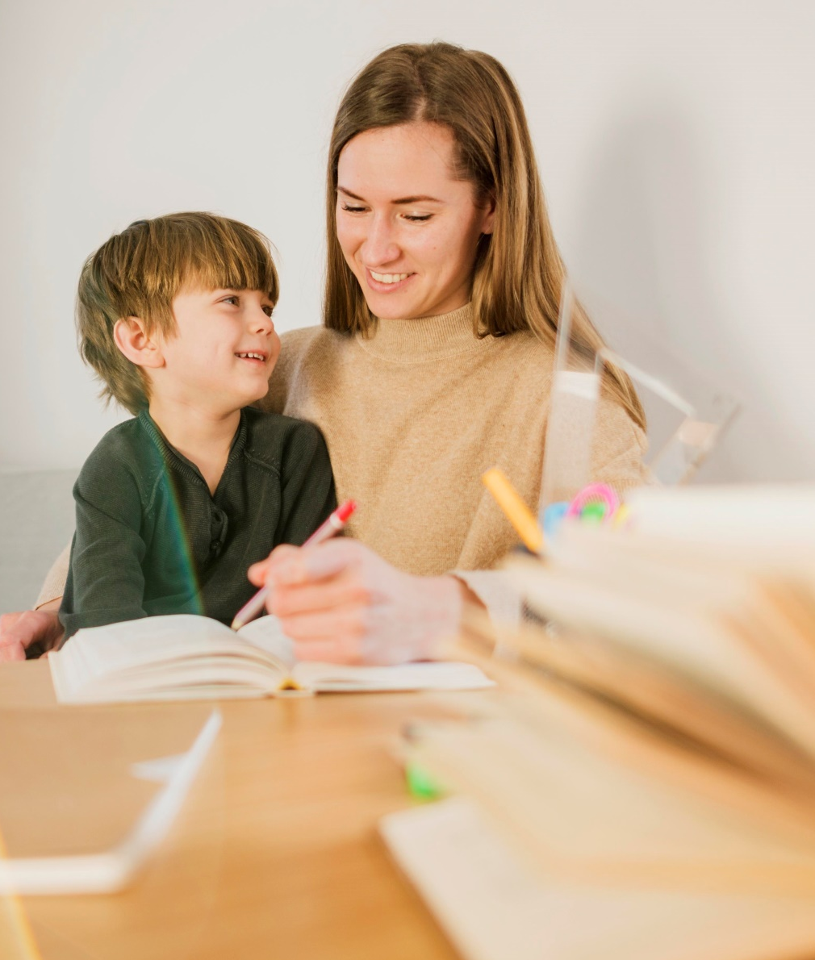
Комплексная подготовка к школе «В гостях у сказки»
Развитие речи, логического мышления, памяти, внимания, мелкой моторики и пространственных представлений.
Уникальное пособие, которое поможет родителям и педагогам эффективно подготовить детей
к школьной жизни.
10 сказок
50 занятий

Slide 7
Книга для родителей и учителей
Книга для детей
Дидактический материал
Комплексная подготовка к школе «В гостях у сказки»

Slide 8
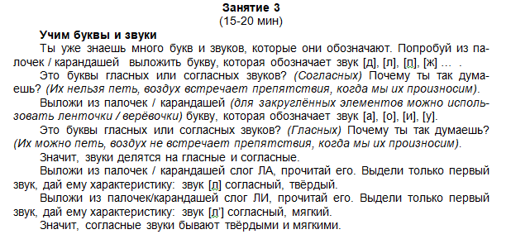
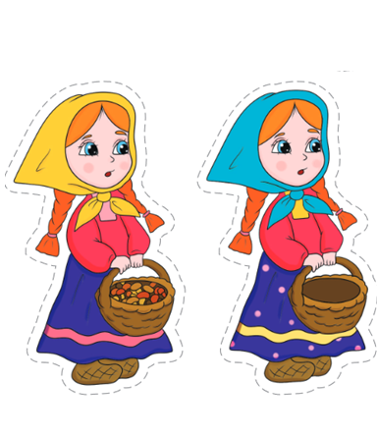
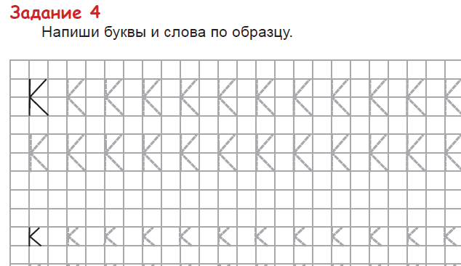
Что должен знать и
уметь ребёнок
6 - 7 лет
Внимание
Заниматься каким-либо делом,
не отвлекаясь, в течение 20-30 минут.
Находить сходства и различия между предметами, картинками.
Уметь выполнять работу по образцу.

Slide 9
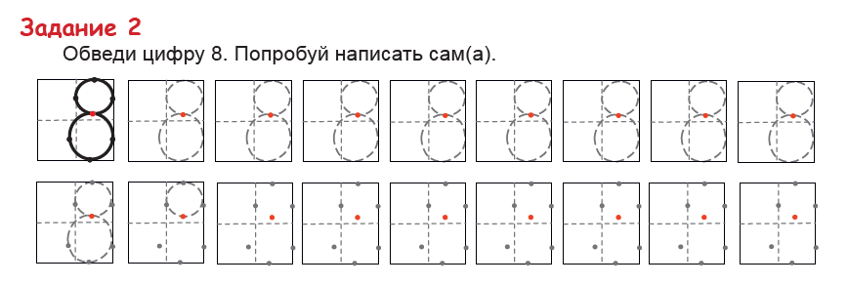
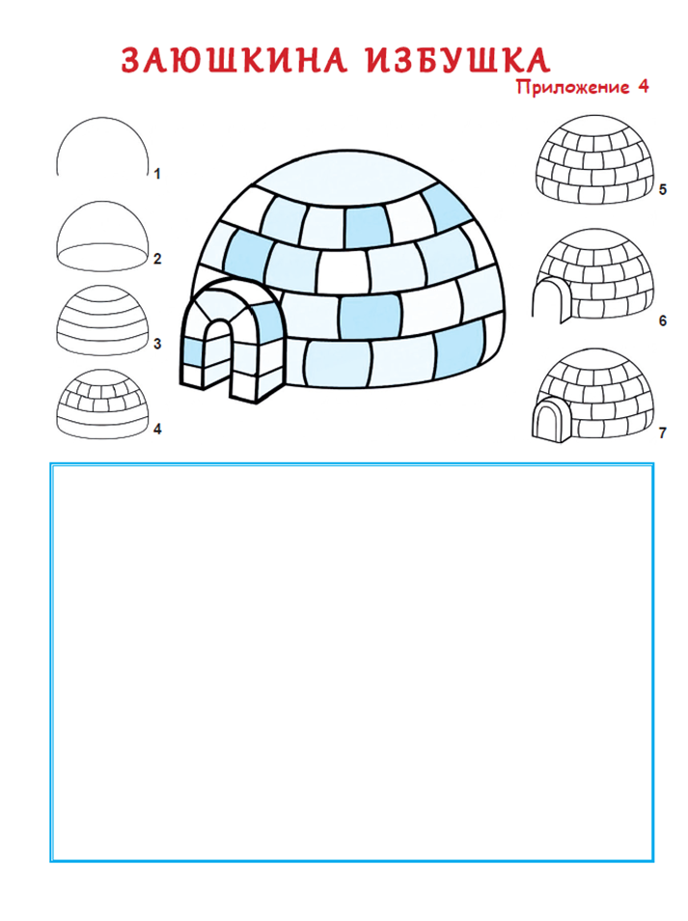
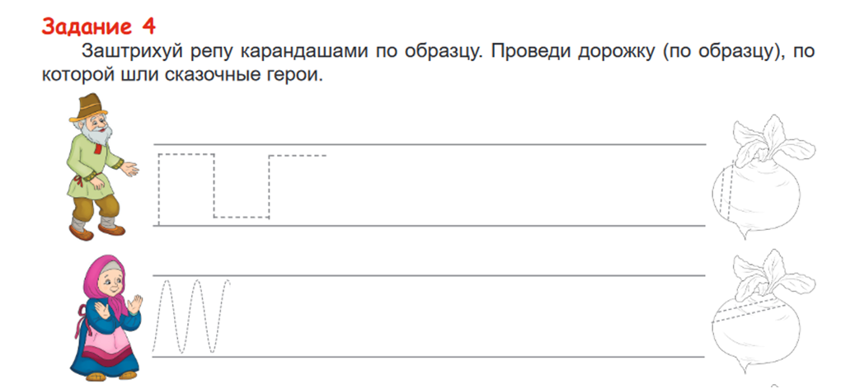

Slide 10
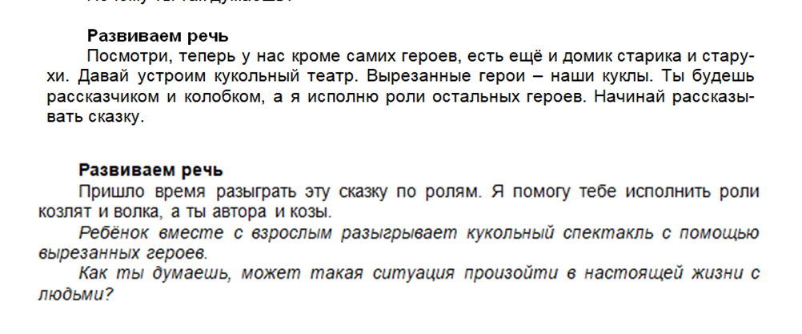
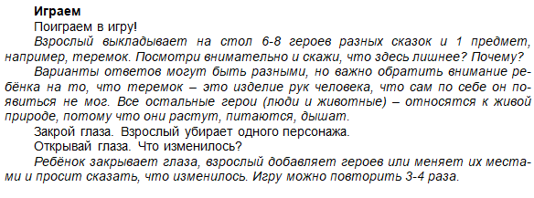
Что должен знать и
уметь ребёнок
6 - 7 лет
Память
Запоминать 10-12 картинок.
Рассказывать по памяти стихотворения, скороговорки, загадки.
Пересказывать сказки и небольшие рассказы.

Slide 11
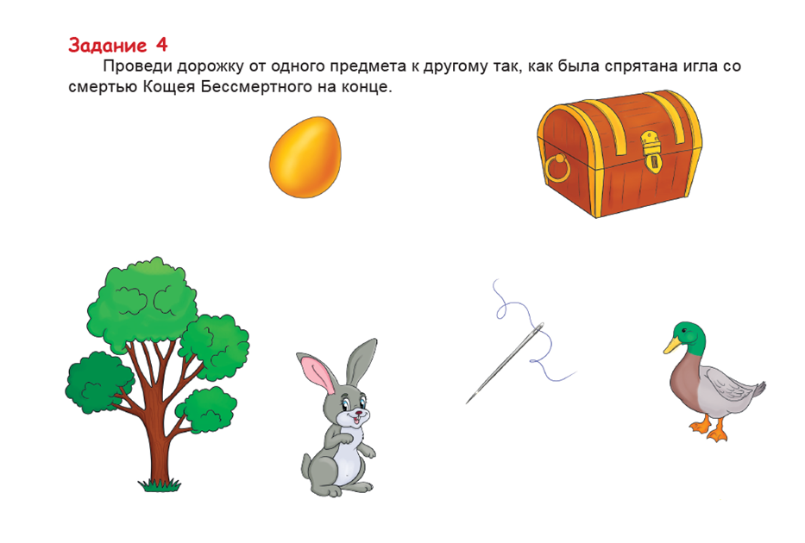
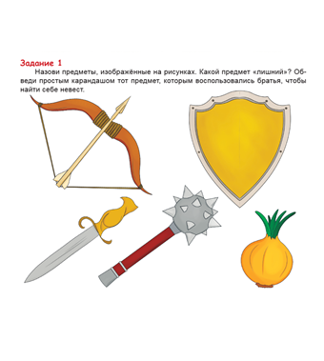
Что должен знать и
уметь ребёнок
6 - 7 лет
Мышление
Определять последовательность событий.
Находить лишнее слово или предмет.
Складывать пазлы, танграм без помощи взрослого.
Устанавливать соответствия .

Slide 12
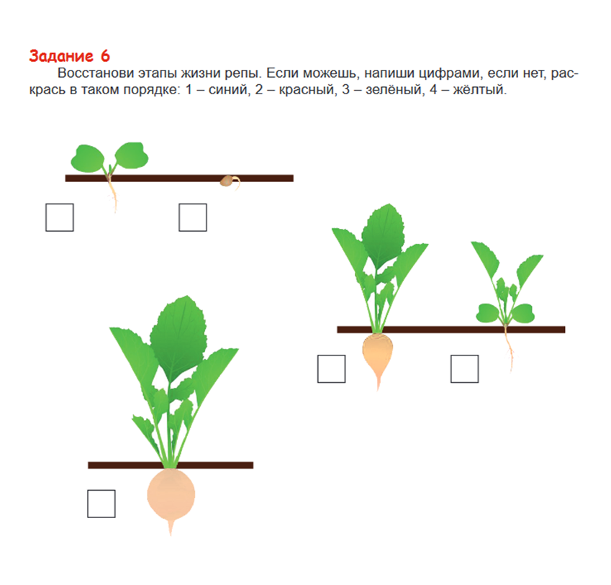
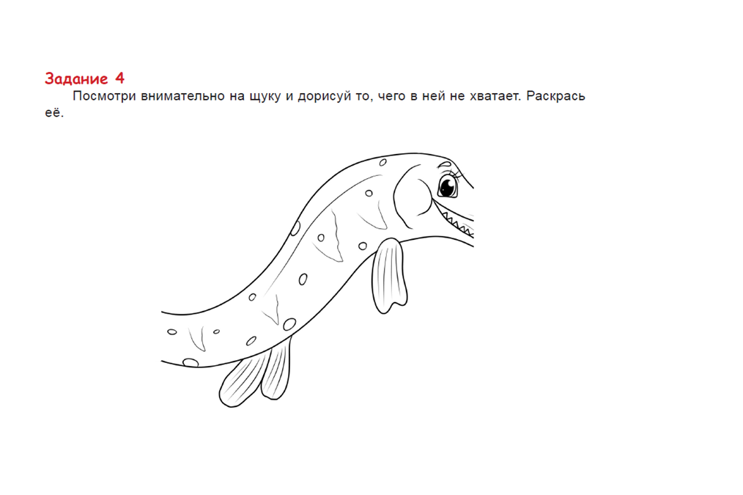
Мышление

Slide 13
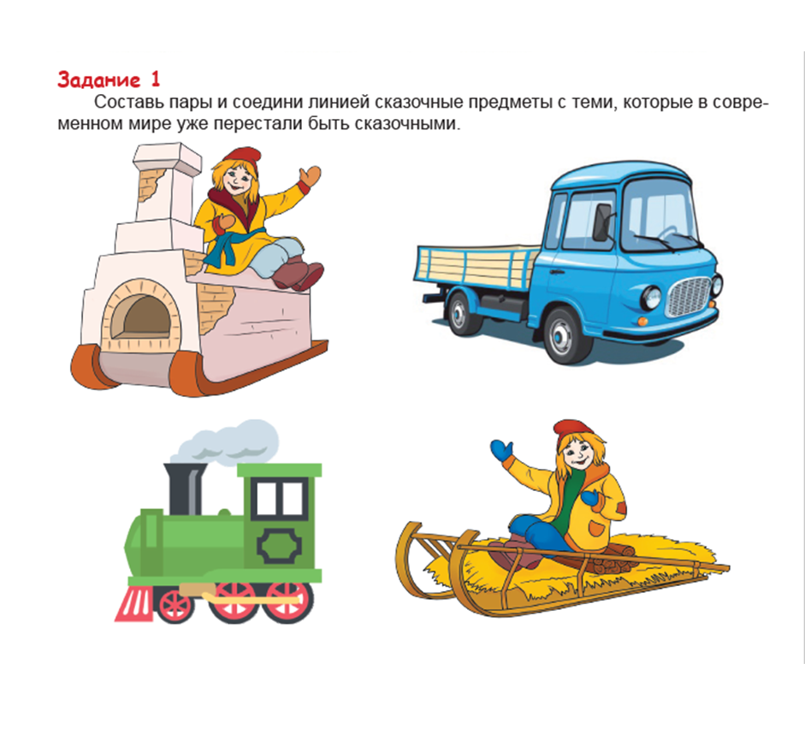
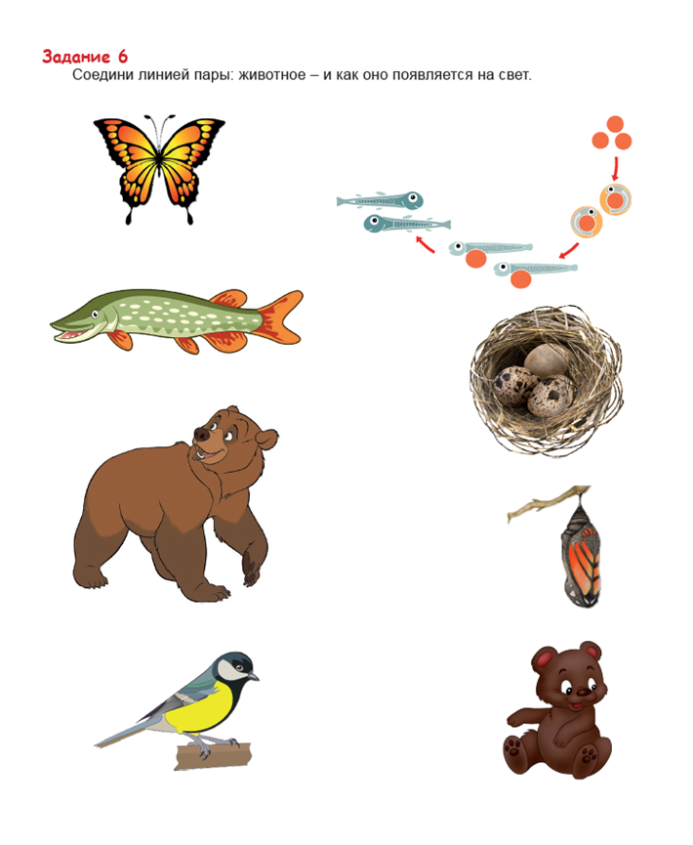

Slide 14
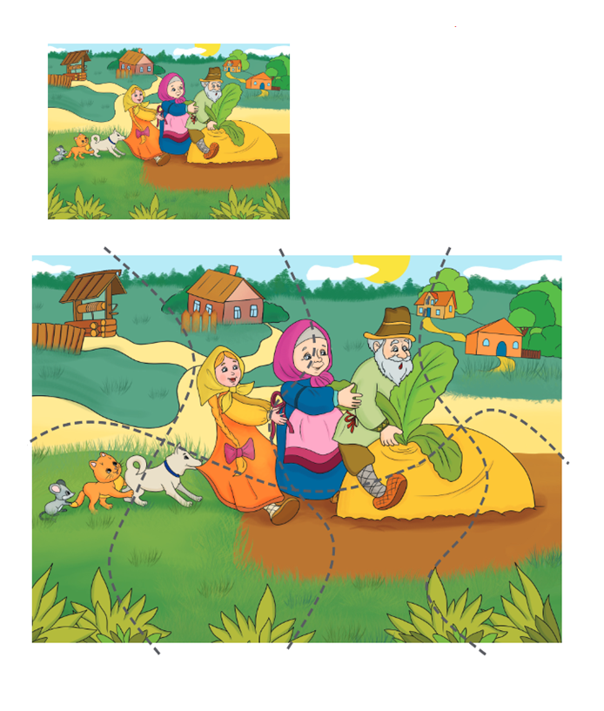

Slide 15
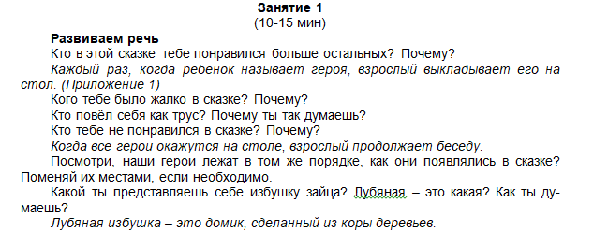
Что должен знать и
уметь ребёнок
6 - 7 лет
Речь
Составлять предложения из нескольких слов.
Отвечать на вопросы, задавать вопросы.
Составлять связный рассказ по картинке и серии картинок.

Slide 16
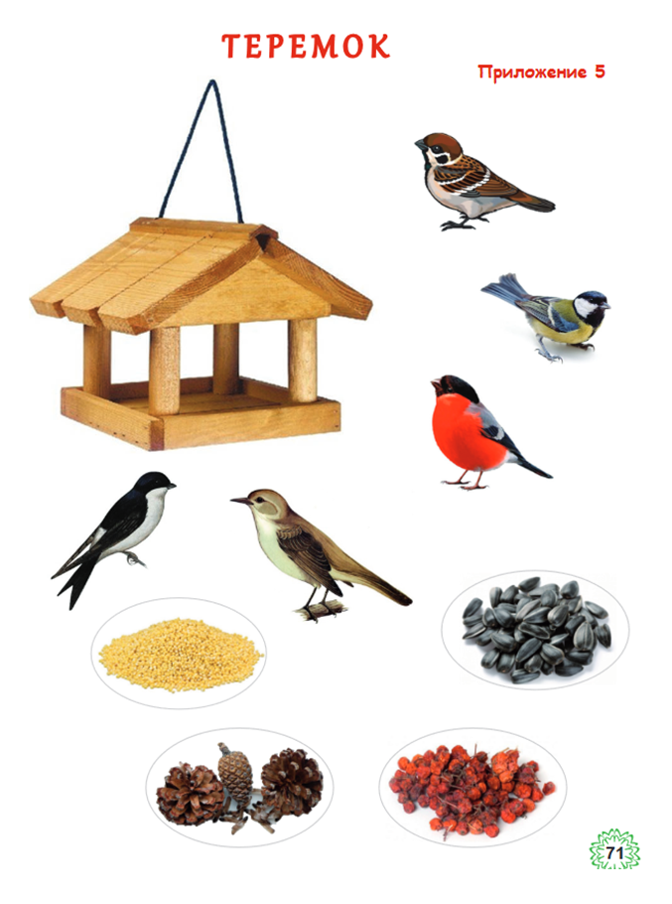

Slide 17
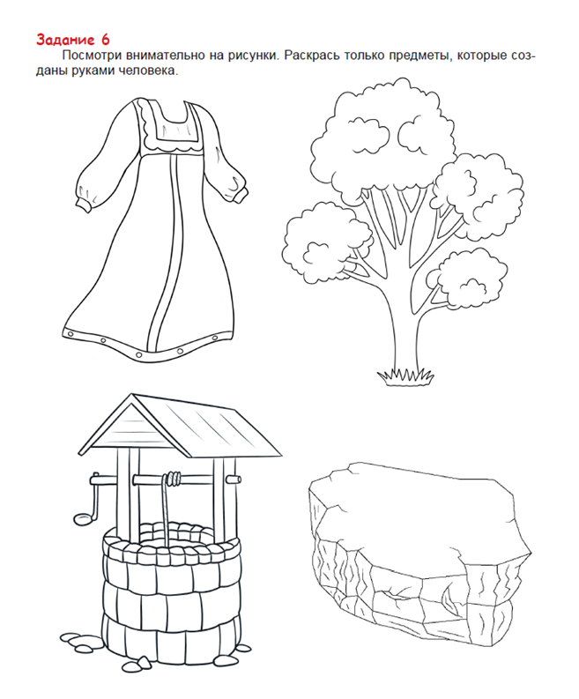
Что должен знать и
уметь ребёнок
6 - 7 лет
Мелкая моторика
Правильно держать в руке ручку, карандаш, кисть.
Раскрашивать и штриховать предметы, не выходя за контур.
Вырезать ножницами по линии.

Slide 18
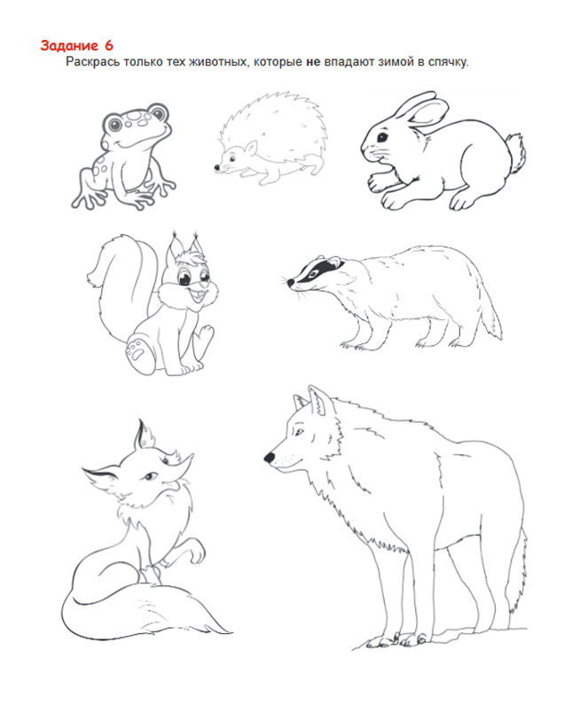
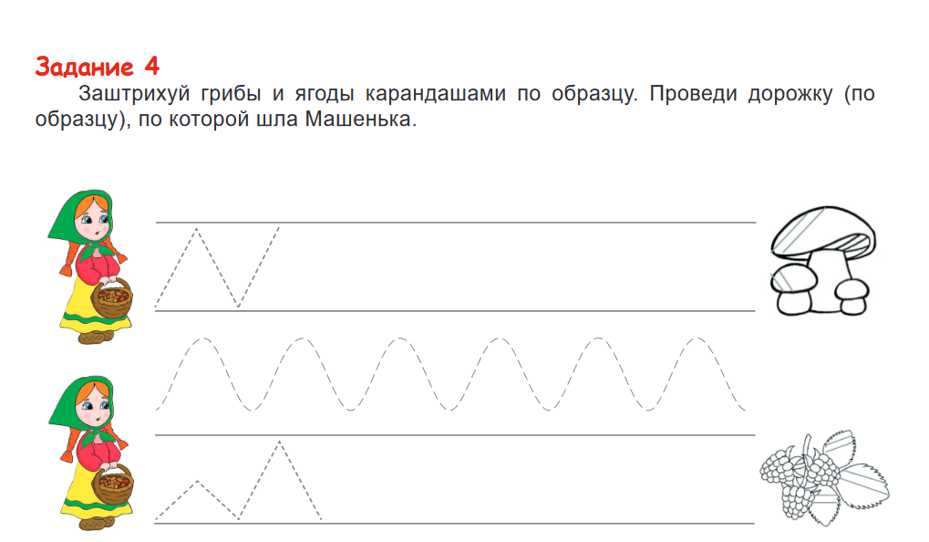

Slide 19
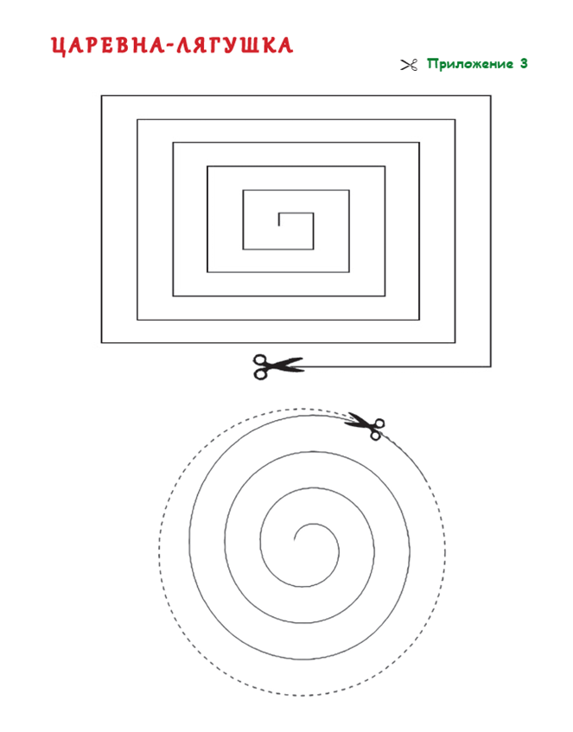
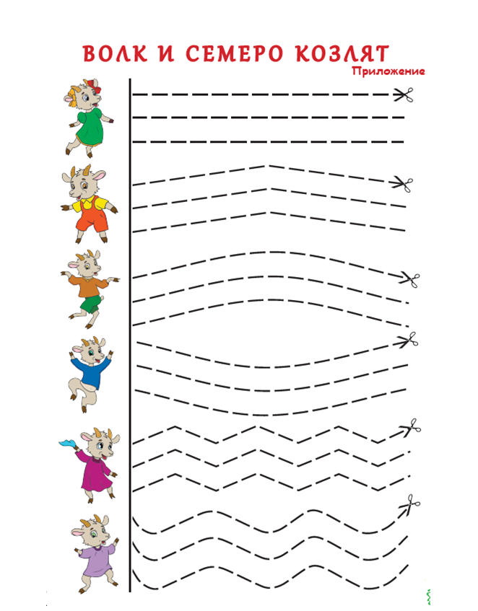

Slide 20
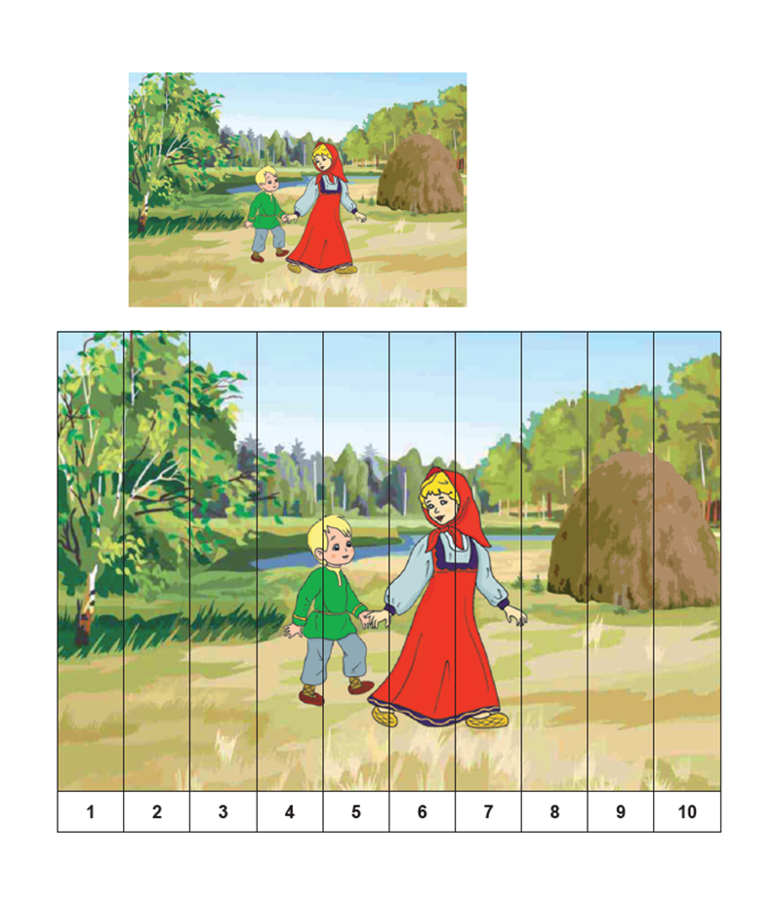
Что должен знать и
уметь ребёнок
6 - 7 лет
Математические навыки
Знать цифры от 0 до 10.
Считать от 1 до 10 и обратно.
Сопоставлять цифры с количеством предметов.
Распознавать и называть простые фигуры.

Slide 21
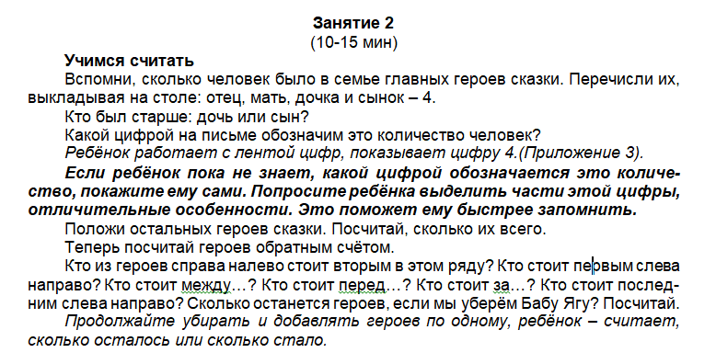
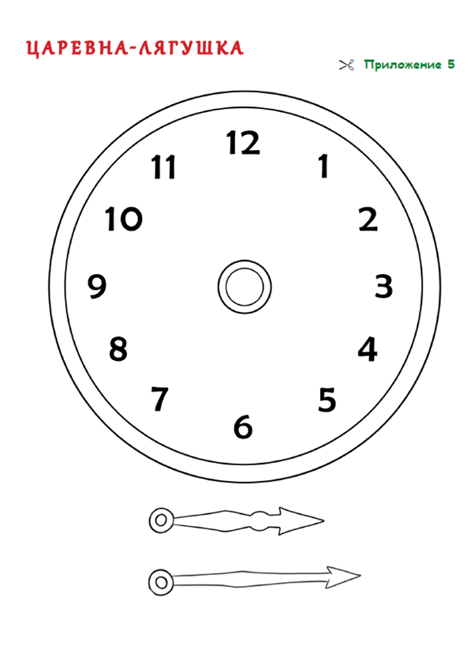

Slide 22
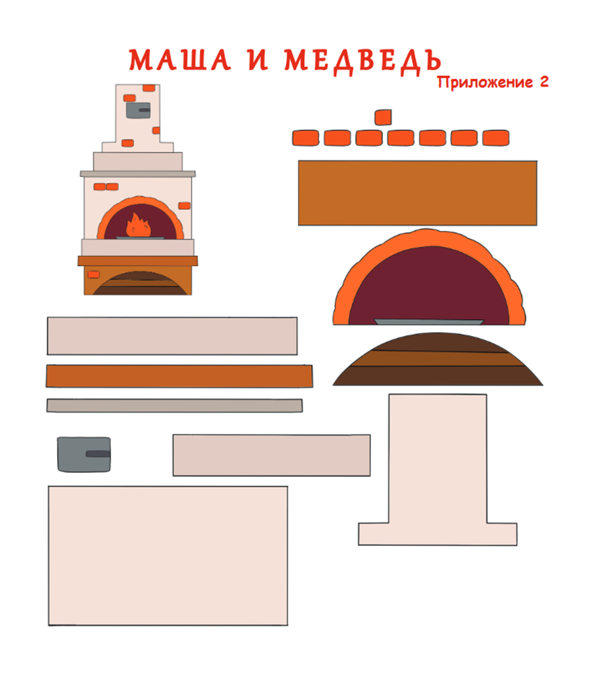
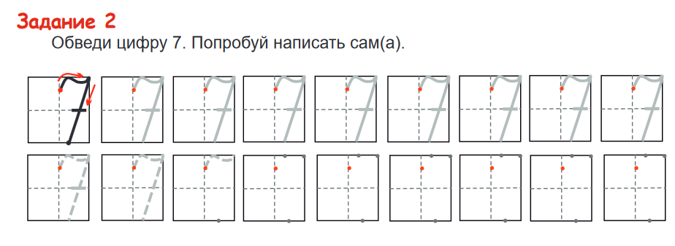

Slide 23
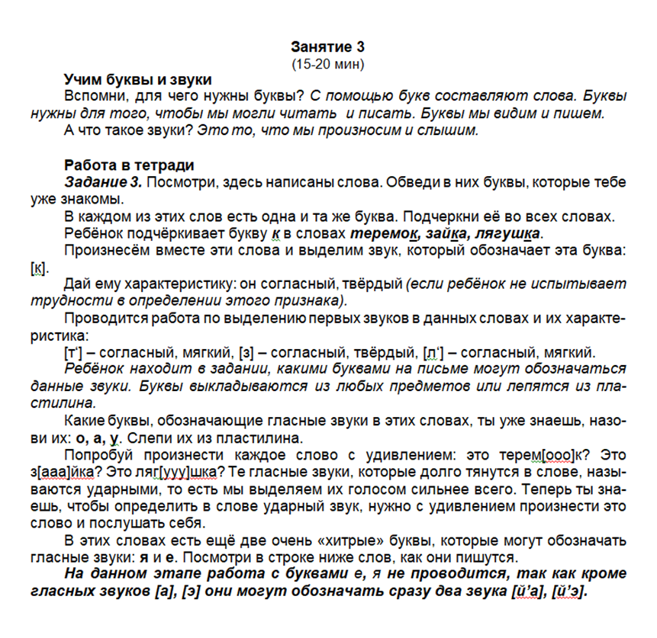
Что должен знать и
уметь ребёнок
6 - 7 лет
Чтение и письмо
Знать и называть буквы.
Печатать буквы по образцу.
Сопоставлять букву и звук.
Выделять звуки в начале и конце слова.
Складывать слог.

Slide 25
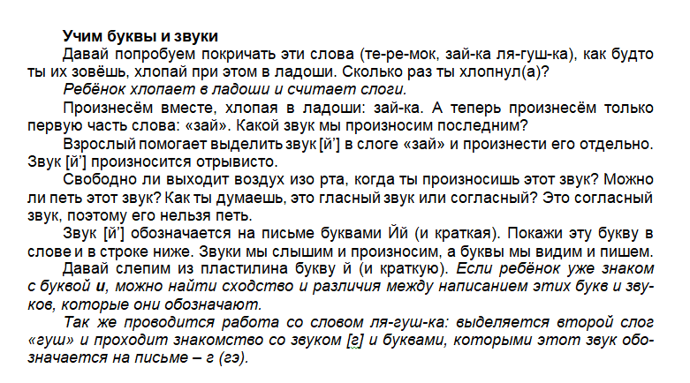
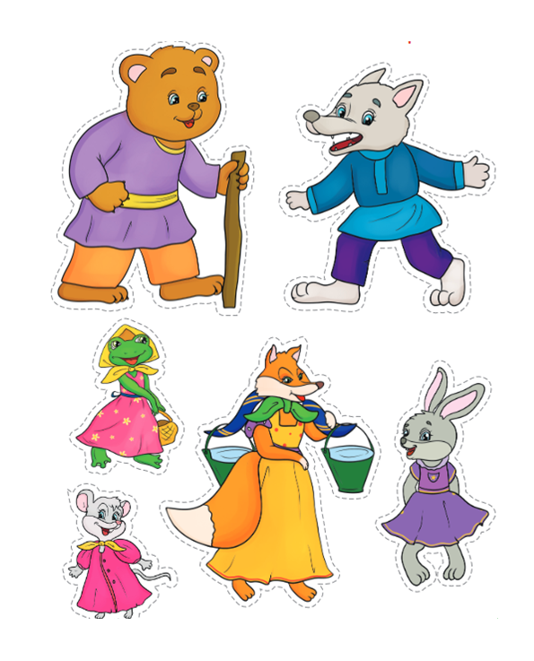

Slide 26
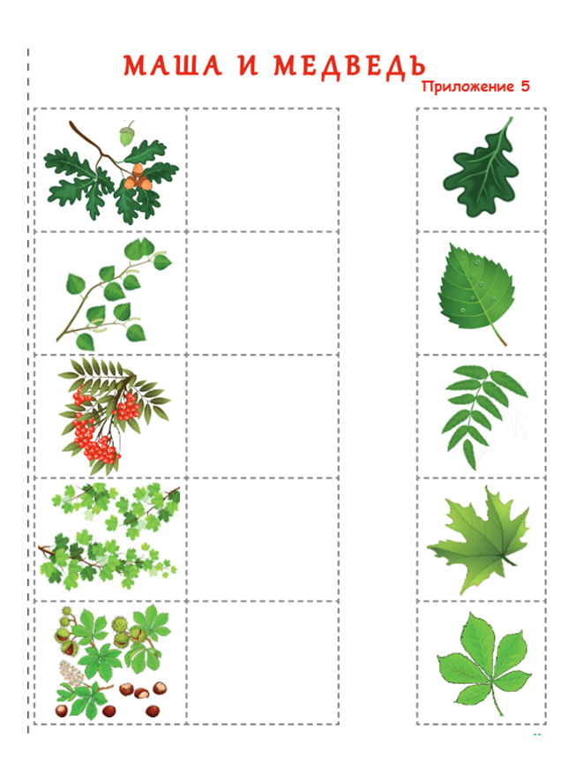
Что должен знать и
уметь ребёнок
6 - 7 лет
Окружающий мир
Знать и различать домашних и диких животных, деревья, цветы, фрукты, овощи, ягоды.
Называть времена года, явления природы, месяцы, дни недели, свою фамилию, имя … .

Slide 27
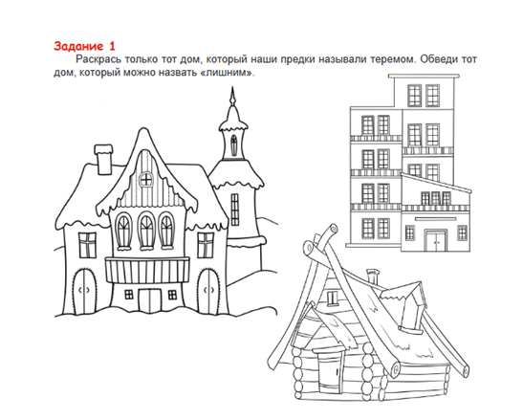

Slide 28
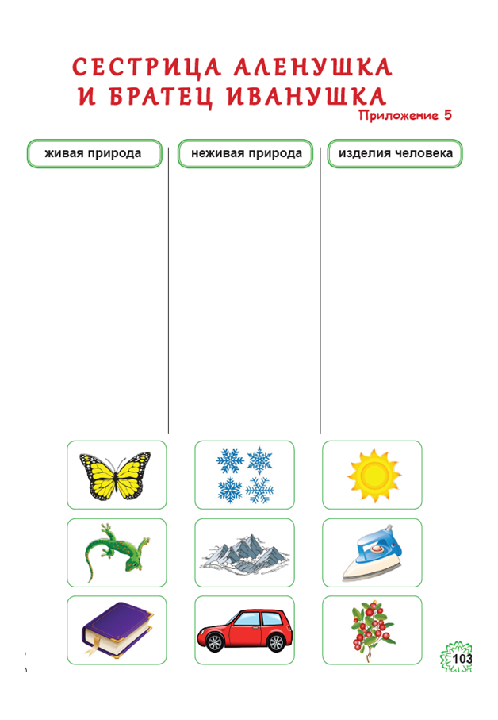
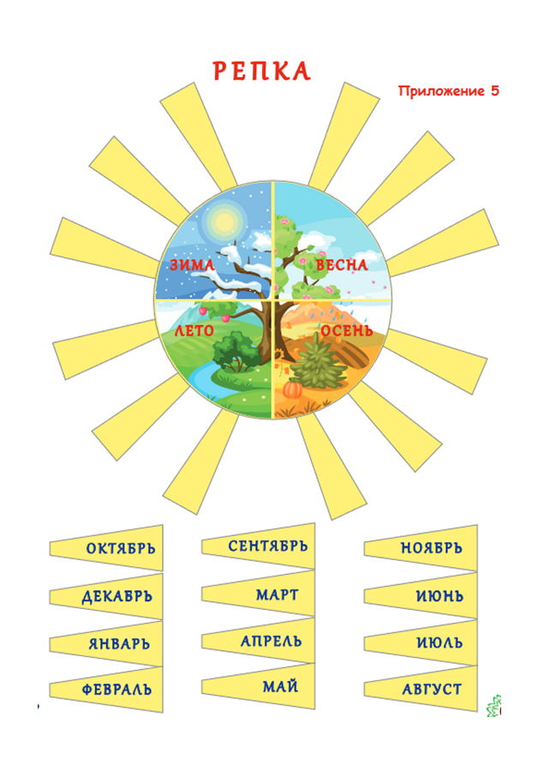
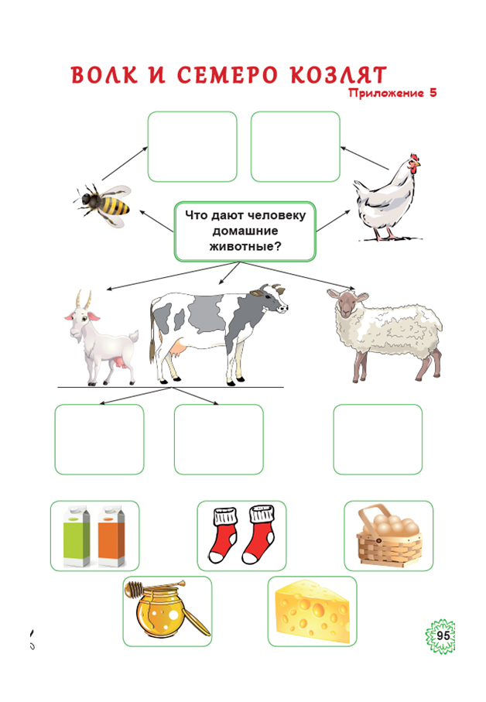

Slide 29
Развитие речи
Учимся считать
Мир вокруг меня
Серия рабочих тетрадей «К школе готов»

Slide 30
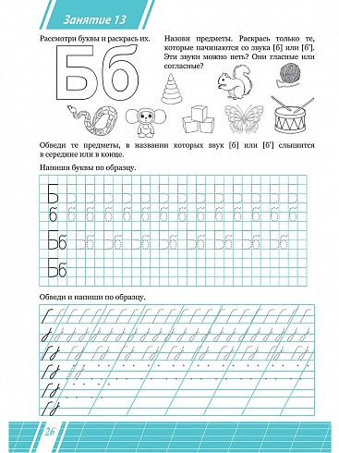
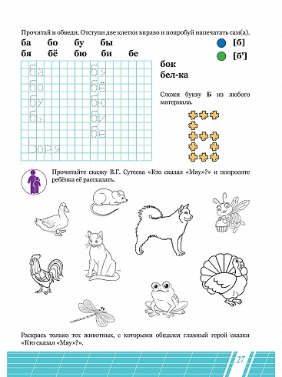

Slide 31
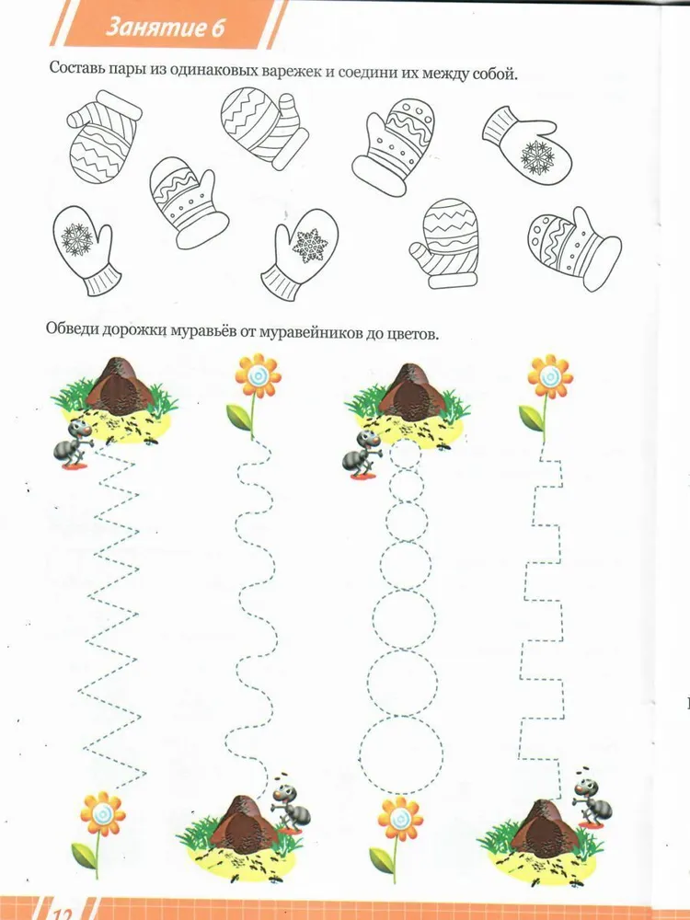
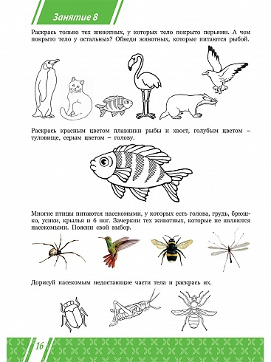

Slide 32
Учимся думать и рассуждать
Состав чисел первого десятка
Универсальные прописи
Серия рабочих тетрадей «К школе готов»

Slide 33
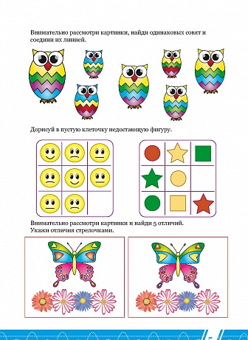
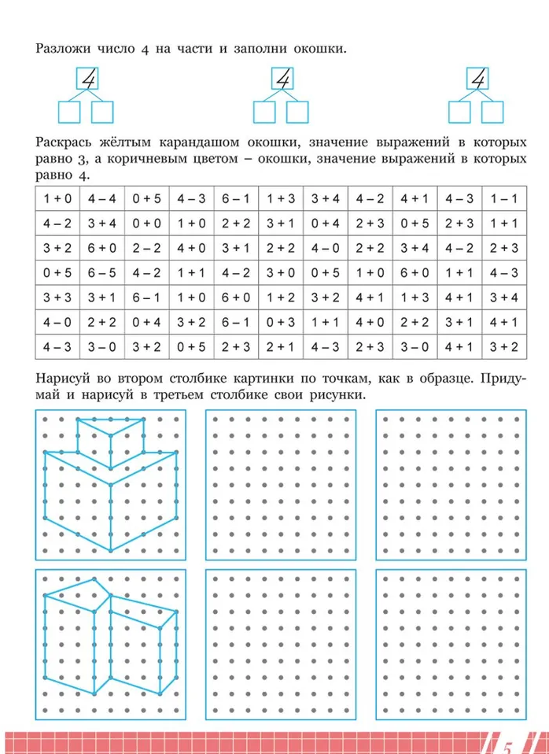

Slide 34
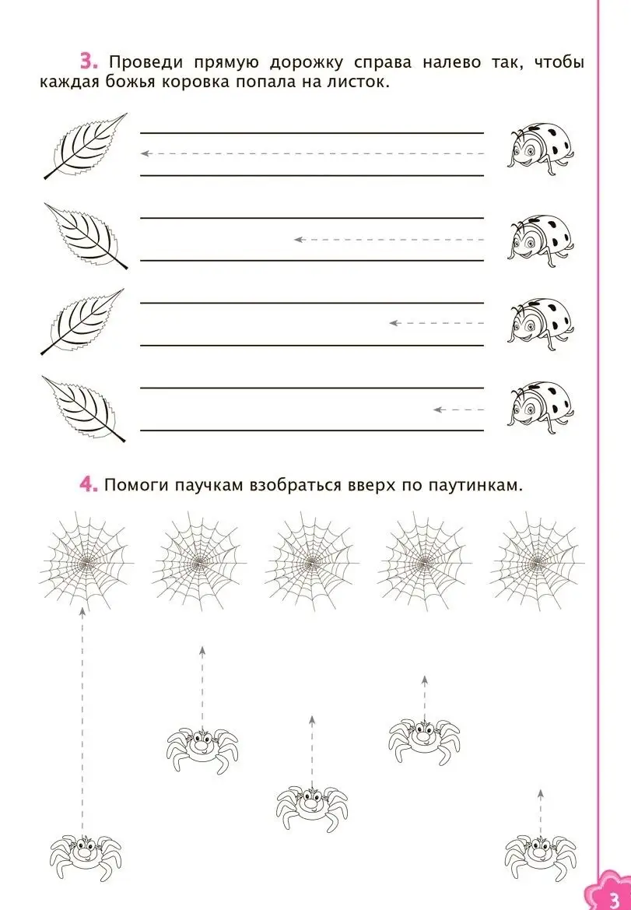
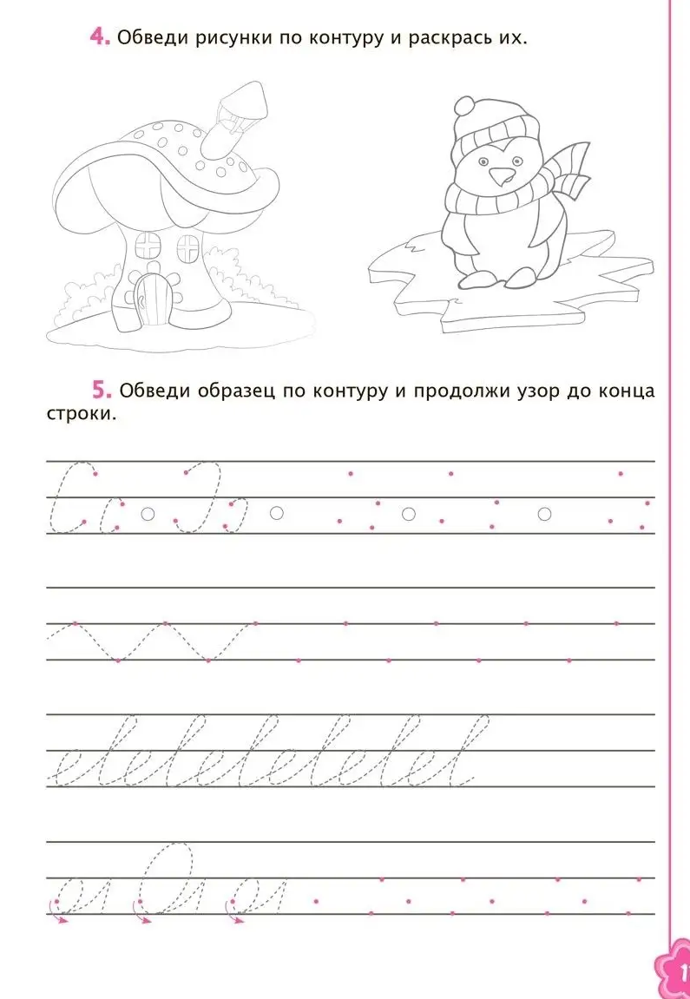
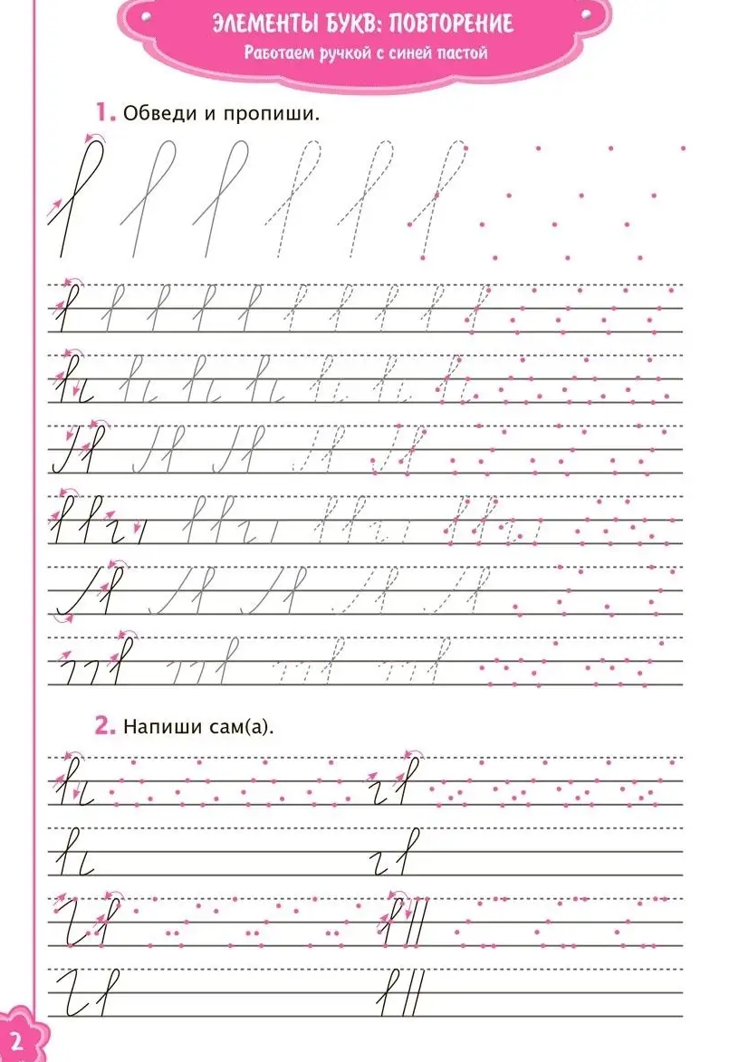

Slide 35
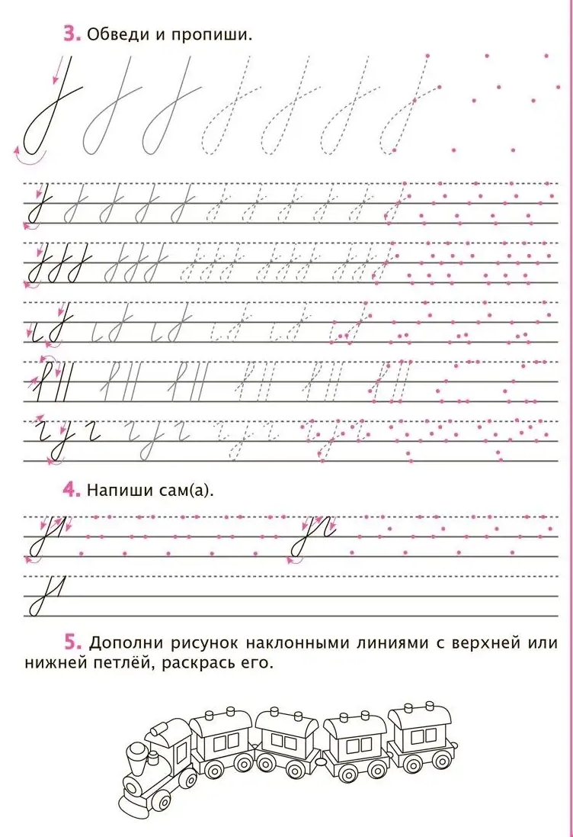

Slide 37
Подготовка к школе за 2 месяца!
Миф или реальность?
Юлия Николаевна Понятовская
учитель начальных классов, методист,
автор учебных пособий для дошкольников и младших школьников
Приглашаю к диалогу

